Slide 1
Java I/O
主讲：王犇
西北工业大学软件与微电子学院

Slide 2
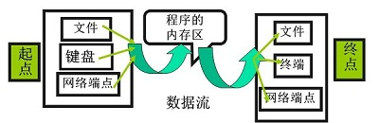
Java I/O
Java的I/O操作是一种基于流（Stream）的操作。流是程序和外界进行数据交换的通道；是一组有序，有起点和终点的字节的数据序列。包括输入流（Input Stream）和输出流（Output Stream）。

Slide 3


Java I/O
输入流（Input Stream）
  程序从输入流读取数据源。即将数据源（键盘、鼠标、文件、网络…）的数据读入到程序的通信通道。
输出流（Output Stream）
  程序向输出流写入数据。即将程序中的数据输出到外界（显示器、打印机、文件、网络…）的通信通道。

Slide 4
Java I/O package ( java.io.* )
8-bit byte stream
  InputStream and OutputStream
  这类流以字节为处理单位。
16-bit Unicode stream
  Reader and Writer
  这类流以16位的Unicode编码表示的字符为处理单位。

Slide 5
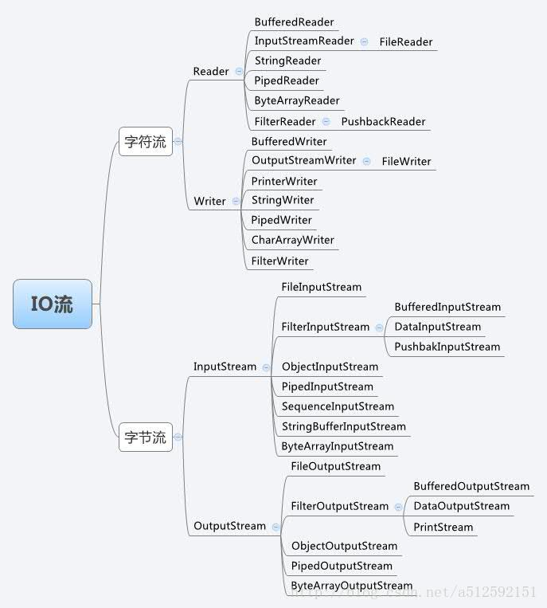

Slide 6
抽象类 InputStream
从输入流（数据源）中读取数据，常用方法：
  public abstract int read() throws IOException
  public int read(byte[ ] b) throws IOException
  public int read(byte [ ] b, int off, int len) throws IOException
  public int available() throws IOException
  public long skip(long n) throws IOException
关闭输入流
  public void close() throws IOException

Slide 7
抽象类 OutputStream
输出数据到相应的输出流（输出的目标）
  public void write(int b) throws IOException
  public void write(byte[ ] b) throws IOException
  public void write(byte [ ] b, int off, int len) throws IOException
将数据缓冲区中数据全部输出,并清空缓冲区
  public void flush() throws IOException
关闭输出流
  public void close() throws IOException

Slide 8
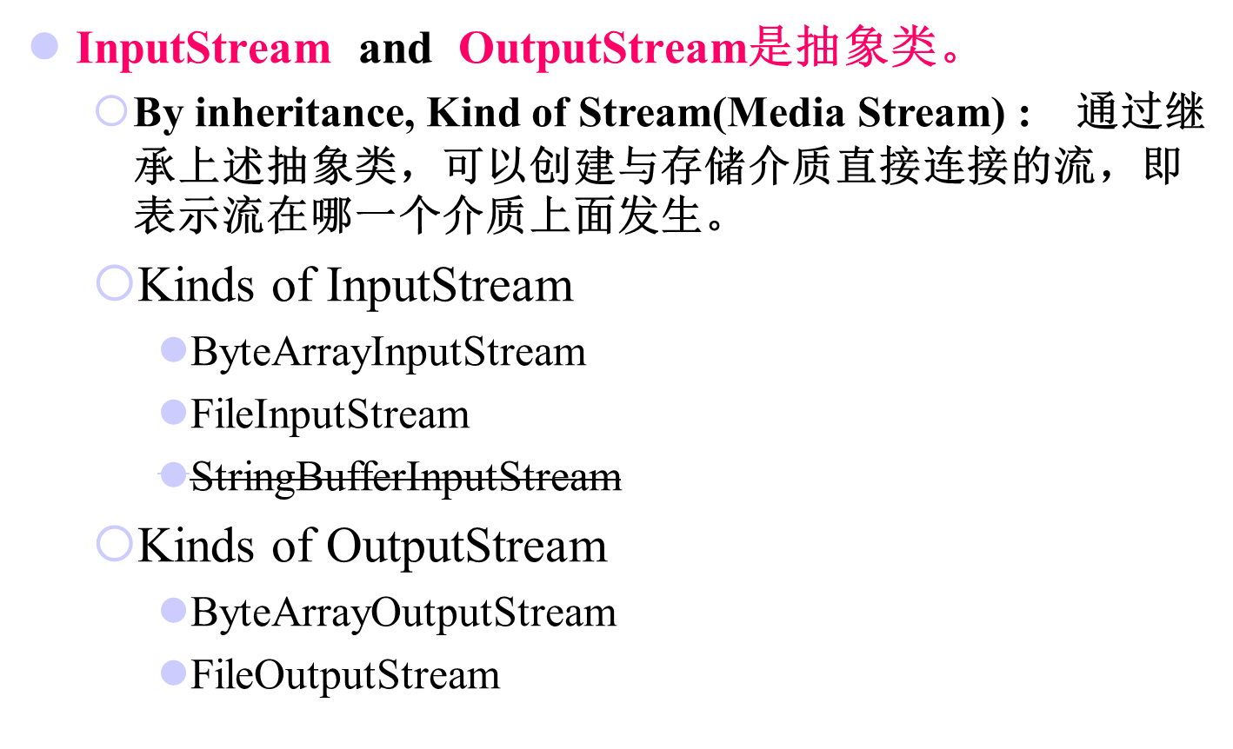
InputStream and OutputStream
继承InputStream
继承OutputStream

Slide 9
Kinds of InputStream
ByteArrayInputStream
  允许内存的一个缓冲区当作输入流使用；
FileInputStream
  public class FileInputStream extends InputStream
  例如构造函数：FileInputStream(String name)
  读取文件中的信息，以文件作为数据来源；
StringBufferedInputStream
  将String作为数据来源；
  @Deprecated
For Example FileInputStreamDemo.java
文件名

Slide 10
Kinds of InputStream
System.in
  is the "standard" input stream.
  Typically, this stream corresponds to keyboard input.
  将键盘输入的数据作为输入流使用。
  in是类 System的静态变量,
    即 public static final InputStream in
SystemIn.java

Slide 11
Kinds of OutputStream
ByteArrayOutputStream
  建立一块位于内存中的缓冲区，所有输出的数据都被置于该缓冲区中。
FileOutputStream
  public class FileOutputStream extends OutputStream
  例如构造函数：FileOutputStream(String name)
  将输出数据写至文件
For example
  FileOutputStreamDemo.java

Slide 12
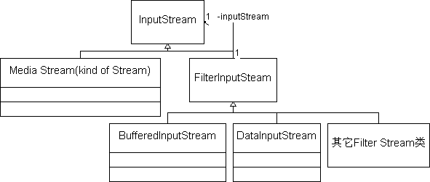
Filtered Stream
类FilterInputStream和FilterOutputStream加工inputStream和OutputStream以提供更多的功能（操作）。

Slide 13
FilteredInputStream
类FilterInputStream 和 inputStream的关系：
  继承关系： FilterInputStream继承自inputStream（过滤输入流具备输入流的功能）
  关联关系： FilterInputStream维护一个私有的关联属性：-inputStream（过滤输入流加工的对象），通过Filtered Stream构造函数的参数初始化该私有属性。
继承FilterInputStream的类
  BufferedInputStream
  DataInputStream

Slide 14
FilteredInputStream
BufferedInputStream
  BufferedInputStream ( InputStream in )
  为读取的数据申请一份可用的缓冲区，用于提高输入处理的效率。运用它便可避免“每次想要取得数据时都得进行实际读取动作”。它所代表的意义是“使用缓冲区”。
DataInputStream
  DataInputStream ( InputStream in )
  从流中读取基本类型（int、char、long等）的数据。
  含有一份完整接口（public方法），得以读取各种基本类型的数据（查看帮助文档）。

Slide 15
FilteredInputStream
DataInputStream in =
new DataInputStream(
new BufferedInputStream(
new FileInputStream(“Data.txt”) ) ) ;
For example IOByteStream.java

Slide 16
FilteredOutputStream
类FilterOutputStream 和 OutputStream的关系：
  继承关系： FilterOutputStream继承自outputStream
  关联关系： FilterOutputStream维护一个私有的关联属性：-outputStream；
继承FilterOutputStream的类
  BufferedOutputStream
  DataOutputStream
  PrintStream

Slide 17
FilteredOutputStream
BufferedOutputStream
  BufferedOutputStream (OutputStream out)
  避免每次想要写入数据时都得执行实际的写入动作。它所代表的意义正是“使用缓冲区”。可以调用flush()来清出缓冲区内容。
DataOutputStream
  DataOutputStream (OutputStream out)
  可以将各种基本类型的数据写至流。含有一份完整接口（public 方法），得以写各种基本类型的数据（查看帮助文档）。

Slide 18
FilteredOutputStream
DataOutputStream out =
new DataOutputStream(
new BufferedOutputStream(
new FileOutputStream("Data.txt") ) ) ;
For example IOByteStream.java

Slide 19
FilteredOutputStream
PrintStream extends FilterOutputStream
  PrintStream(OutputStream out)
  产生格式化的输出结果，处理的是数据的显示。
  可以打印各种基本类型的数据和字符串类型的数据等
out是类 System的PrintStream类型的静态变量, 即
  public static final PrintStream out
  System.out.println(…);
  System.out.print(…);
  System.out 将输出的数据打印到显示屏上。

Slide 20
Decorator设计模式
Java I/O 程序库（ java.io.* ）的设计使用了Decorator设计模式。
  当为满足各种必要的功能组合，造成单纯的继承动作产生大量subclass时，往往使用Decorator设计模式。
  Java I/O 程序库往往需要不同功能的组合，这也正是为什么要使用Decorator设计模式的原因。

Slide 21
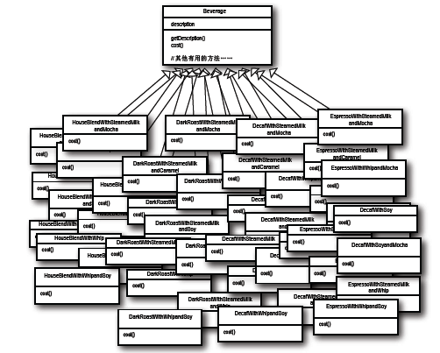
Decorator设计模式

Slide 22
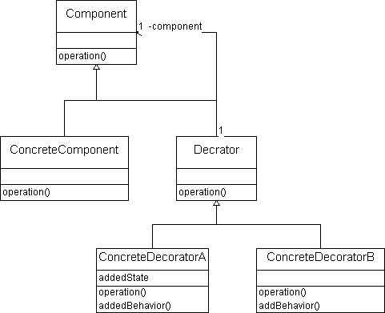
Decorator设计模式
在原有的基础上，每添加一个装饰，就可以增加一种功能。
动态地给一个对象添加一些额外的职责(在原来对象的基础上提供更多的功能)。就扩展功能而言， 它比生成子类方式更为灵活。

Slide 23
Decorator设计模式
Java中的I/O允许程序员无限扩展I/O的功能，实现想要的功能，需要4个步骤：
  创建两个分别继承了FilterInputStream和 FilterOutputStream的子类
  重写read()和write()方法来实现自己想要的功能。
  可以定义或者重写其它方法来提供附加功能。
  这两个类由于在功能上是对称的，它们要一起被使用。
通过上述步骤可以无限扩展I/O的功能。

Slide 24
抽象类Readers & Writers
Java 1.1 对其核心的I/O stream程序库进行了十分重大的改变；加入Reader和Writer提供对16-bit Unicode字符的支持。新程序库的设计与旧程序库相比能够提供更快的速度。

Slide 25
抽象类Reader
从输入流（数据源）中读取数据
  public int read() throws IOException
  public int read(char[ ] cbuf) throws IOException
  public int read(char[ ] cbuf, int off, int len) throws IOException
  public long skip(long n) throws IOException
关闭输入流
  public abstract void close() throws IOException

Slide 26
抽象类Reader
StringReader（对比：StringBufferInputStream）
  public class StringReader extends Reader
  StringReader(String s)
CharArrayReader（对比：ByteArrayInputStream）
  public class CharArrayReader extends Reader
  CharArrayReader(char[] buf)
BufferedReader
  public BufferedReader(Reader in)
  public String readLine() throws IOException
  BufferedReader stdIn =
  new BufferedReader(new
  InputStreamReader(System.in));
  String input = stdIn.readLine();

Slide 27
抽象类Reader
  InputStreamReader（桥接：将InputStream转换为Reader）
  public class InputStreamReader extends Reader
  InputStreamReader(InputStream in) ，通过构造函数将InputStream转换为Reader
FileReader （对比：FileInputStream）
  public class FileReader extends InputStreamReader
  FileReader(String fileName)
  比较：FileInputStreamDemo.java

Slide 28
抽象类Reader
从文件中读取一行字符串：
  BufferedReader fileIn = new BufferedReader(
  new FileReader(“filename”));
  String line = fileIn.readLine();
  while (line != null) {
  // process line
  line = fileIn.readLine();
  }
Notes:
the FileReader constructor not only creates an object, it opens the specified file for reading.
The FileReader constructor that takes a filename as argument can throw a FileNotFoundException.

Slide 29
抽象类Writer
输出数据到相应的输出流（输出的目标）
  public void write(int c) throws IOException
  public void write(char[ ] cbuf) throws IOException
  public void write(char[ ] cbuf, int off, int len) throws IOException
  public void write(String str) throws IOException
  public void write(String str,int off, int len) throws IOException
将数据缓冲区中数据全部输出,并清空缓冲区
  public abstract void flush() throws IOException
关闭输出流
  public abstract void close() throws IOException

Slide 30
抽象类Writer
StringWriter （对比： no corresponding class）
  public class StringWriter extends Writer
  StringWriter()
CharArrayWriter（对比： ByteArrayOutputStream）
  public class CharArrayWriter extends Writer
  CharArrayWriter (char[] buf)
BufferedWriter
  将文本写入字符输出流，缓冲各个字符，从而提供单个字符、数组和字符串的高效写入。
  public class BufferedWriter extends Writer
  BufferedWriter(Writer out)
  void newLine() 写入一个行分隔符。

Slide 31
抽象类Writer
PrintWriter
  public class PrintWriter extends Writer
  PrintWriter(Writer out)
  PrintWriter(OutputStream out)
  PrintWriter(File file)
  OutputStreamWriter（桥接：将OutputStream转换为Writer）
  public class OutputStreamWriter extends Writer
  OutputStreamWriter(OutputStream out) ，通过构造函数将OutputStream转换为Writer
FileWriter（对比：FileOutputStream）
  public class FileWriter extends OutputStreamWriter
  FileWriter (String fileName, boolean append)
  比较：FileOutputStreamDemo.java

Slide 32
抽象类Writer
例：写数据到指定的文件：
PrintWriter fileOut =
new PrintWriter(new FileWriter(“filename”));
fileOut.println("A line of output.");
例如：CopyFile.java

